Slide 1
통합구현
평 가 작 업 지 시 서
2001020206_23v6
📌 제출 방법 : 학사시스템 능력 평가 게시판 및 GitHub Repository → 본인 Branch Push
이름 : 김나현
수행날짜 : 2026-09-07
Branch 이름 (영문) : kimnahyeon
📂 업로드 파일 16_통합구현_팀명.pptx 포함 zip파일
🔗 Repository https://github.com/seokssaem/bigdata-2026.git

Slide 2
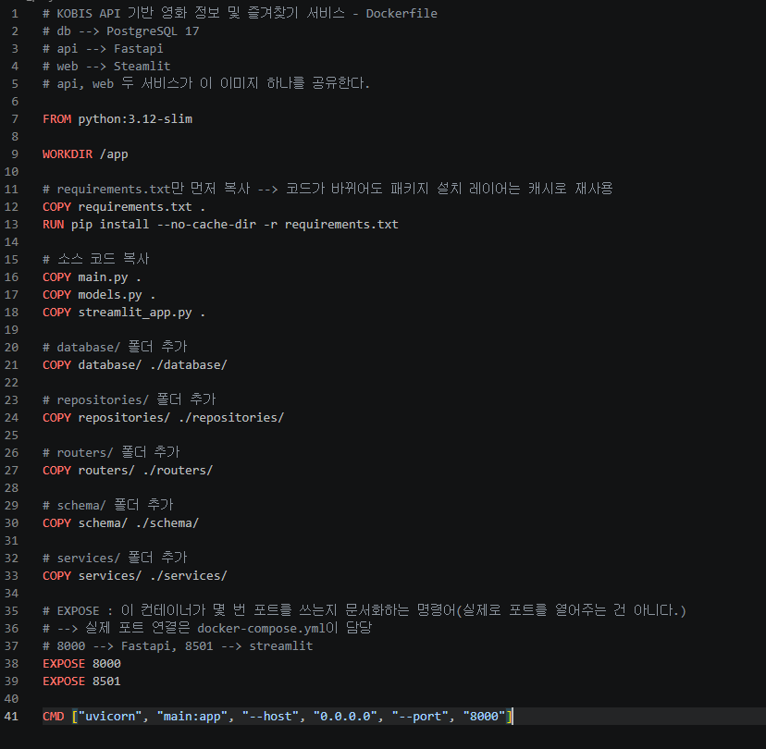
Docker 컨테이너 연계
Docker Compose를 활용해 FastAPI와 Streamlit 컨테이너를 연계하고, 내부 네트워크 기반의 API 통신 환경을 구축

Slide 3
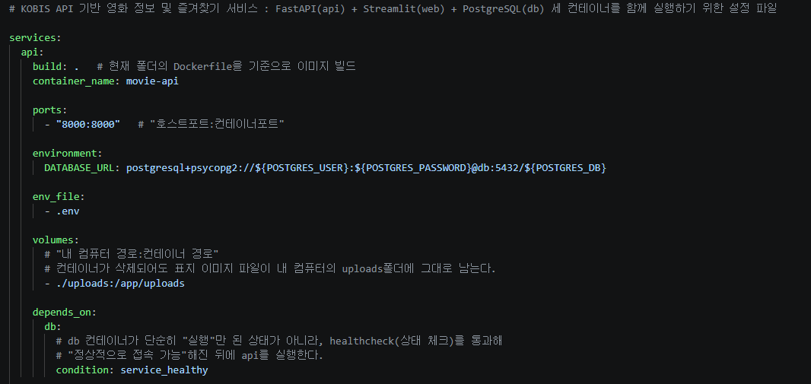
Docker 설정

Slide 4
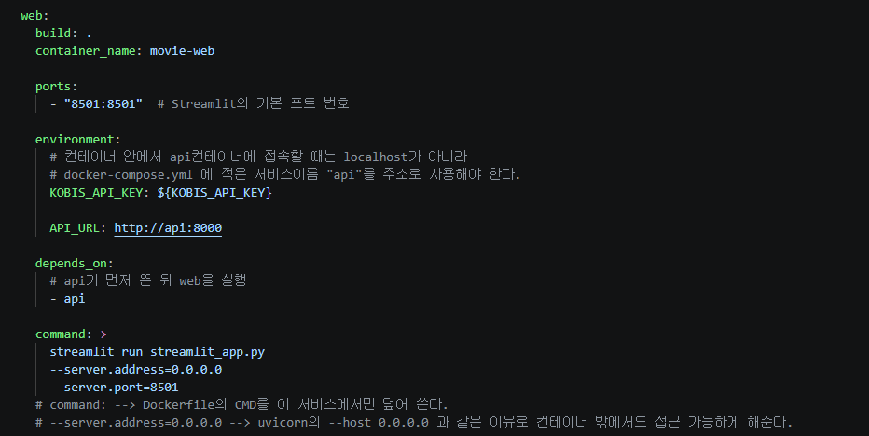
API 키 설정 추가

Slide 5
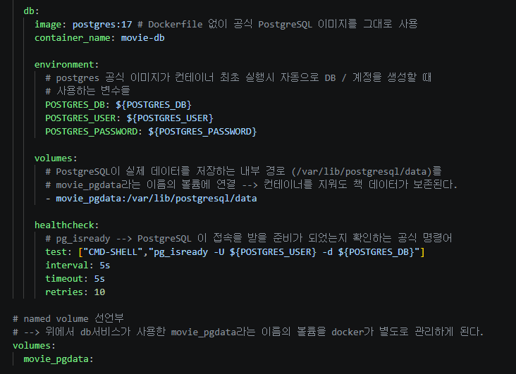

Slide 6
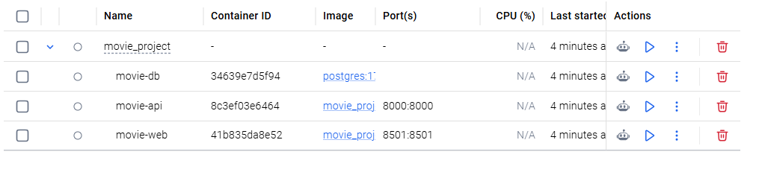
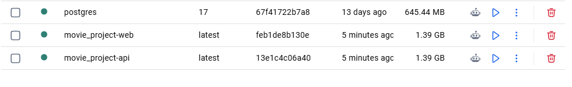
도커 컨테이너 및 이미지 현황
컨테이너
이미지

Slide 7
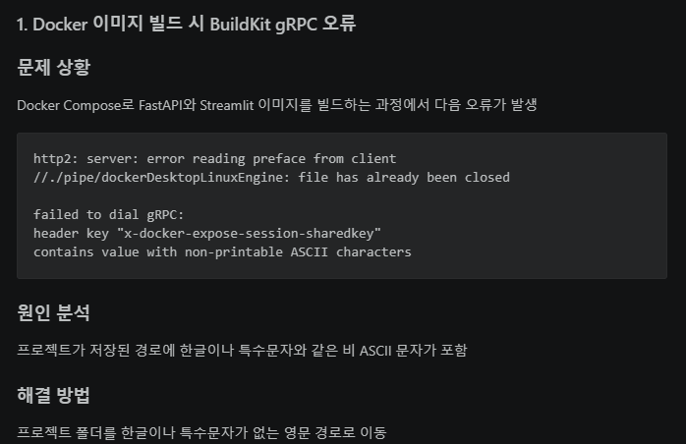
문제 해결 과정
- 도커 사용시 영문 경로를 사용하기

Slide 8
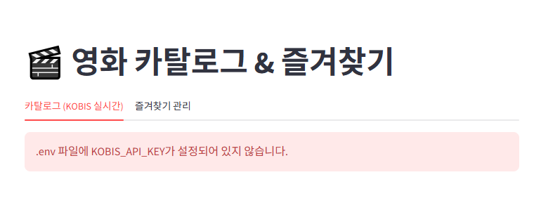
문제 해결 과정
- 도커로 실행할 때는 도커 설정파일.yml에
API 키를 추가해야 한다.
- PostgreSQL 정보를 기입하는 과정과 동일
API 키 설정 추가

Slide 9
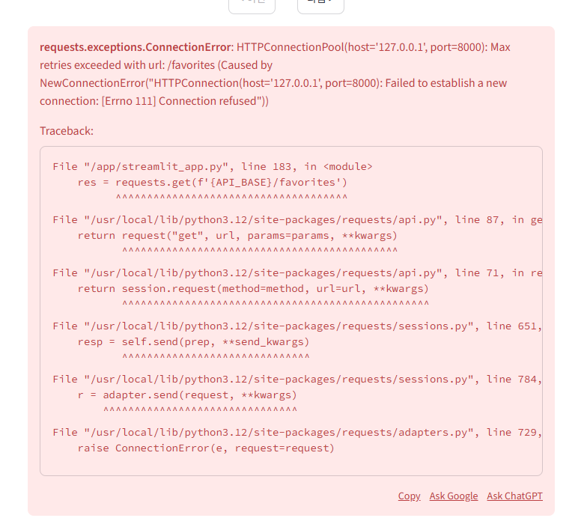
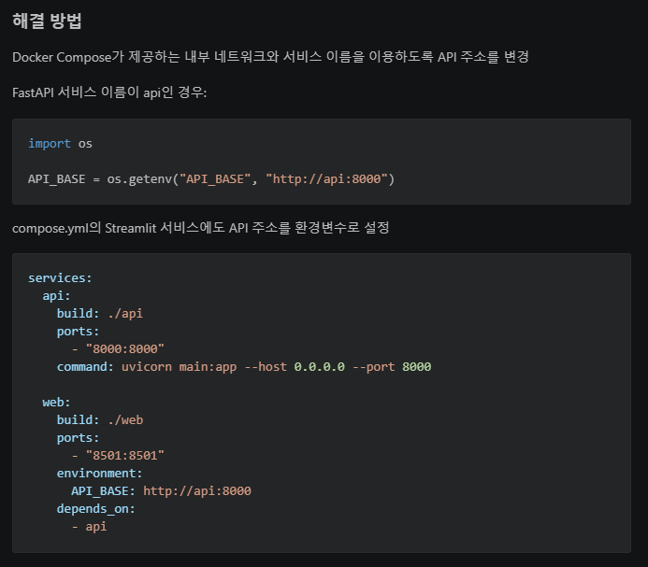
문제 해결 과정

